Slide 1

Bachelier en Informatique de Gestion Programmation Orientée Objet
Enseignement supérieur économique de type court
Code FWB : 7525 21 U32 D3
Code ISFCE : 4IPO3

Slide 2
Table des matières
Introduction
00. Propos liminaires
01. Programmation procédurale : rappel
Concepts de Programmation Orientée Objet
11. Programmation orientée objet : bases
13. Programmation orientée objet : aspects avancés
17. Patron de conception (design pattern)
Applications de la POO
21. Graphical User Interface

Slide 3
Partie 13 : Programmation Orientée Objet Aspects Avancés
Syllabus & Exercices

Slide 4
13. POO : Aspects Avancés
13-1 Manipulation d'objets
13-11 Comparaison
13-12 Opération
13-3 Association entre classes
13-33 Association forte
13-34 Association faible
13-35 Assoc. bi-directionnelle
13-37 Dépendance
13-5 Famille de classes
13-51 Héritage
Taxonomie
Super-classe, sous-classe
13-52 Redéfinition
Class abstraite
Héritage simple
Héritage multi-niveau
Héritage hiérarchique
13-55 Polymorphisme
Surcharge
13-57 Héritage multiple
13-9 Révisions
13-91 HTML builder

Slide 5
Chapitre 13-1 Manipulation d'objets
comparaison d'objets
opération sur les objets

Slide 6
Section 13-11 : Comparaison d'objets
__eq__
__lt__
__le__
__gt__
__ge__
__ne__

Slide 7
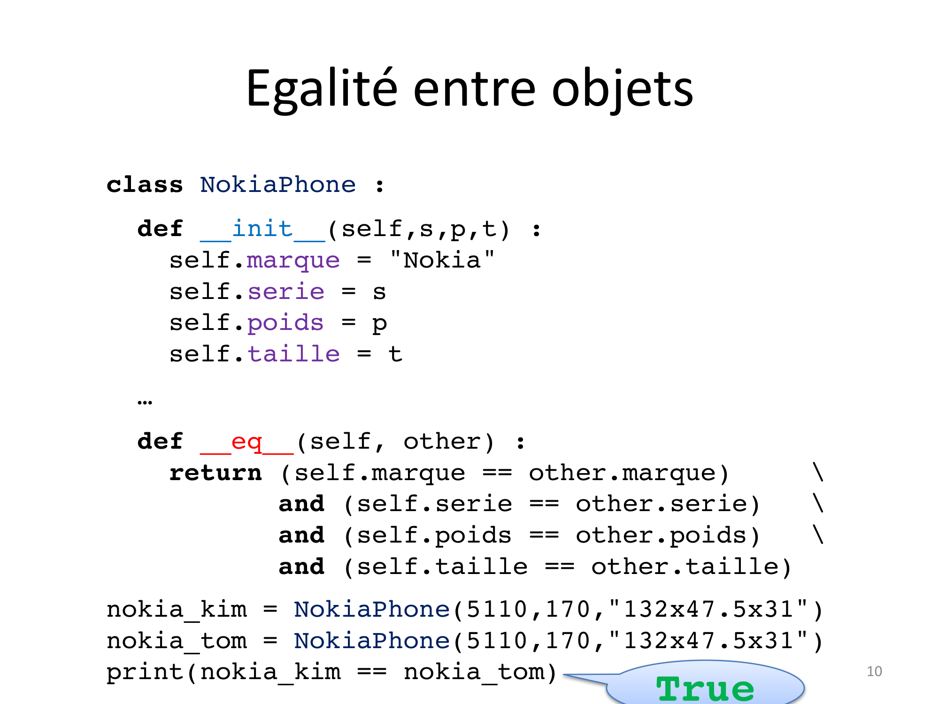

Slide 8
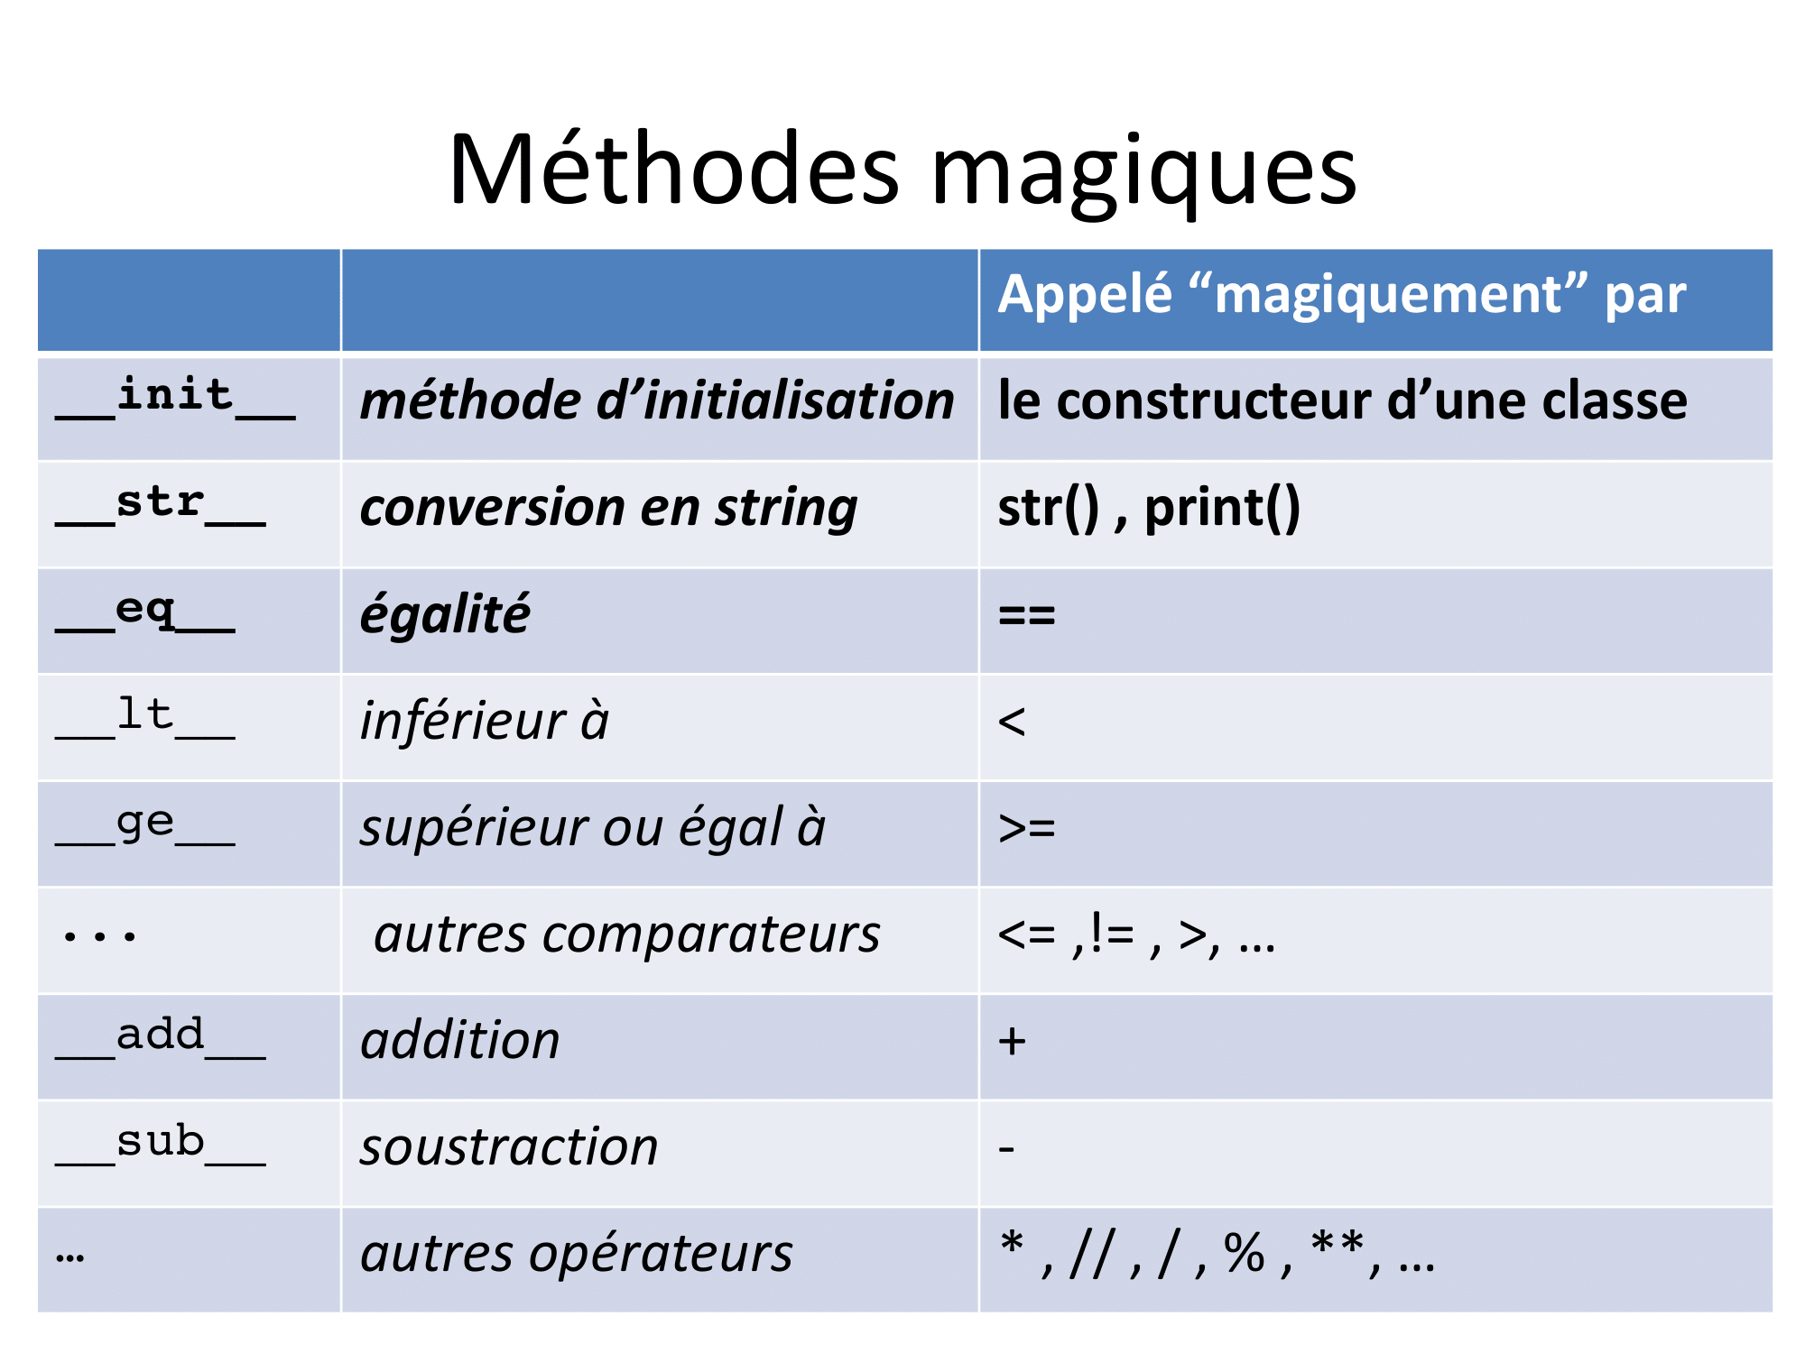

Slide 9
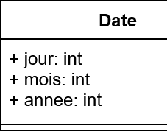
Exo 13-11-03 : jouons avec les dates
cf diagramme de classe UML ci-contre
implémenter cette classe en Python, en privatisant les attributs.
constructeur :
prévoir un dispositif pour éviter les dates impossibles (du genre 32/14/2020)
Génération d’une erreur : instruction raise
méthode __str__()
afficher la date sous la forme "25 janvier 2023"
noms des mois définis comme attribut de classe à l’aide d’une liste
Méthode __repr__()
afficher la date sous la forme "20230125"
méthode __lt__()
comparer deux dates
d1 < d2 renvoie True ou False
Référence : https://info.blaisepascal.fr/nsi-exercices-poo

Slide 10
Exo 13-11-05 : Comparons des formes géométriques
Posons que deux rectangles sont égaux ssi ils ont la même largeur et la même longueur.
Ecrivez la classe Rectangle qui répond au test suivant :
r1 = Rectangle( 5 , 3 )
r2 = Rectangle( 5 , 3 )
r3 = Rectangle( 5 , 4 )
print( r1 == r3 ) # False
print( r1 == r2 ) # True
Tuyau : définir la méthode magique __eq__

Slide 11
Exo 13-11-06 : Comparons des formes géométriques
Posons que deux rectangles sont égaux ssi ils ont la même surface
Ecrivez la classe Rectangle qui répond au test suivant :
r1 = Rectangle( 4 , 9 )
r2 = Rectangle( 6 , 6 )
r3 = Rectangle( 5 , 4 )
print( r1 == r3 ) # False
print( r1 == r2 ) # True

Slide 12
Exo 13-11-07 : Comparons des formes géométriques
Posons qu'un rectangle R1 est plus grand qu'un rectangle R2 ssi la surface de R1 est plus grande que la surface de R2.
Ecrivez la classe Rectangle qui répond au test suivant :
r1 = Rectangle( 4 , 9 )
r2 = Rectangle( 6 , 6 )
r3 = Rectangle( 5 , 4 )
print( r1 >= r3 ) # True
print( r1 == r2 ) # True
Tuyau : définir la méthode magique __ge__

Slide 13
Section 13-12 : Opérateur
"surcharge d'opérateurs"
__add__
__sub__
__mul__

Slide 14
Opérations sur les objets
La surcharge d’opérateurs nous permet d’utiliser des opérateurs standards tels que +, -, *, … sur nos classes.
Nous pouvons ainsi additionner, soustraire, multiplier des objets ... à condition d'avoir défini l'algorithme approprié.

Slide 15
Opérations sur les objets
Référence : https://www.cosmiclearn.com/lang-fr/python-overload.php

Slide 16
Chapitre 13-3 Association entre classes
agrégation
composition
association directionnelle faible
association directionnelle forte
association bi-directionnelle
auto-association
dépendance

Slide 17
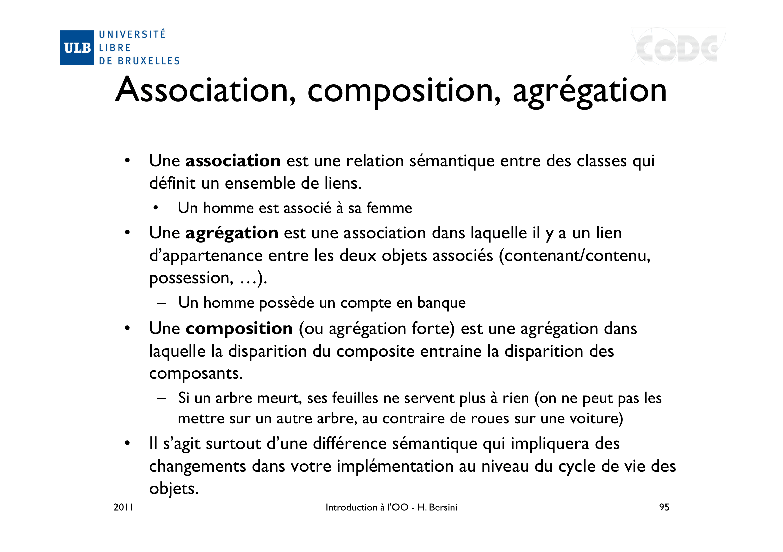

Slide 18
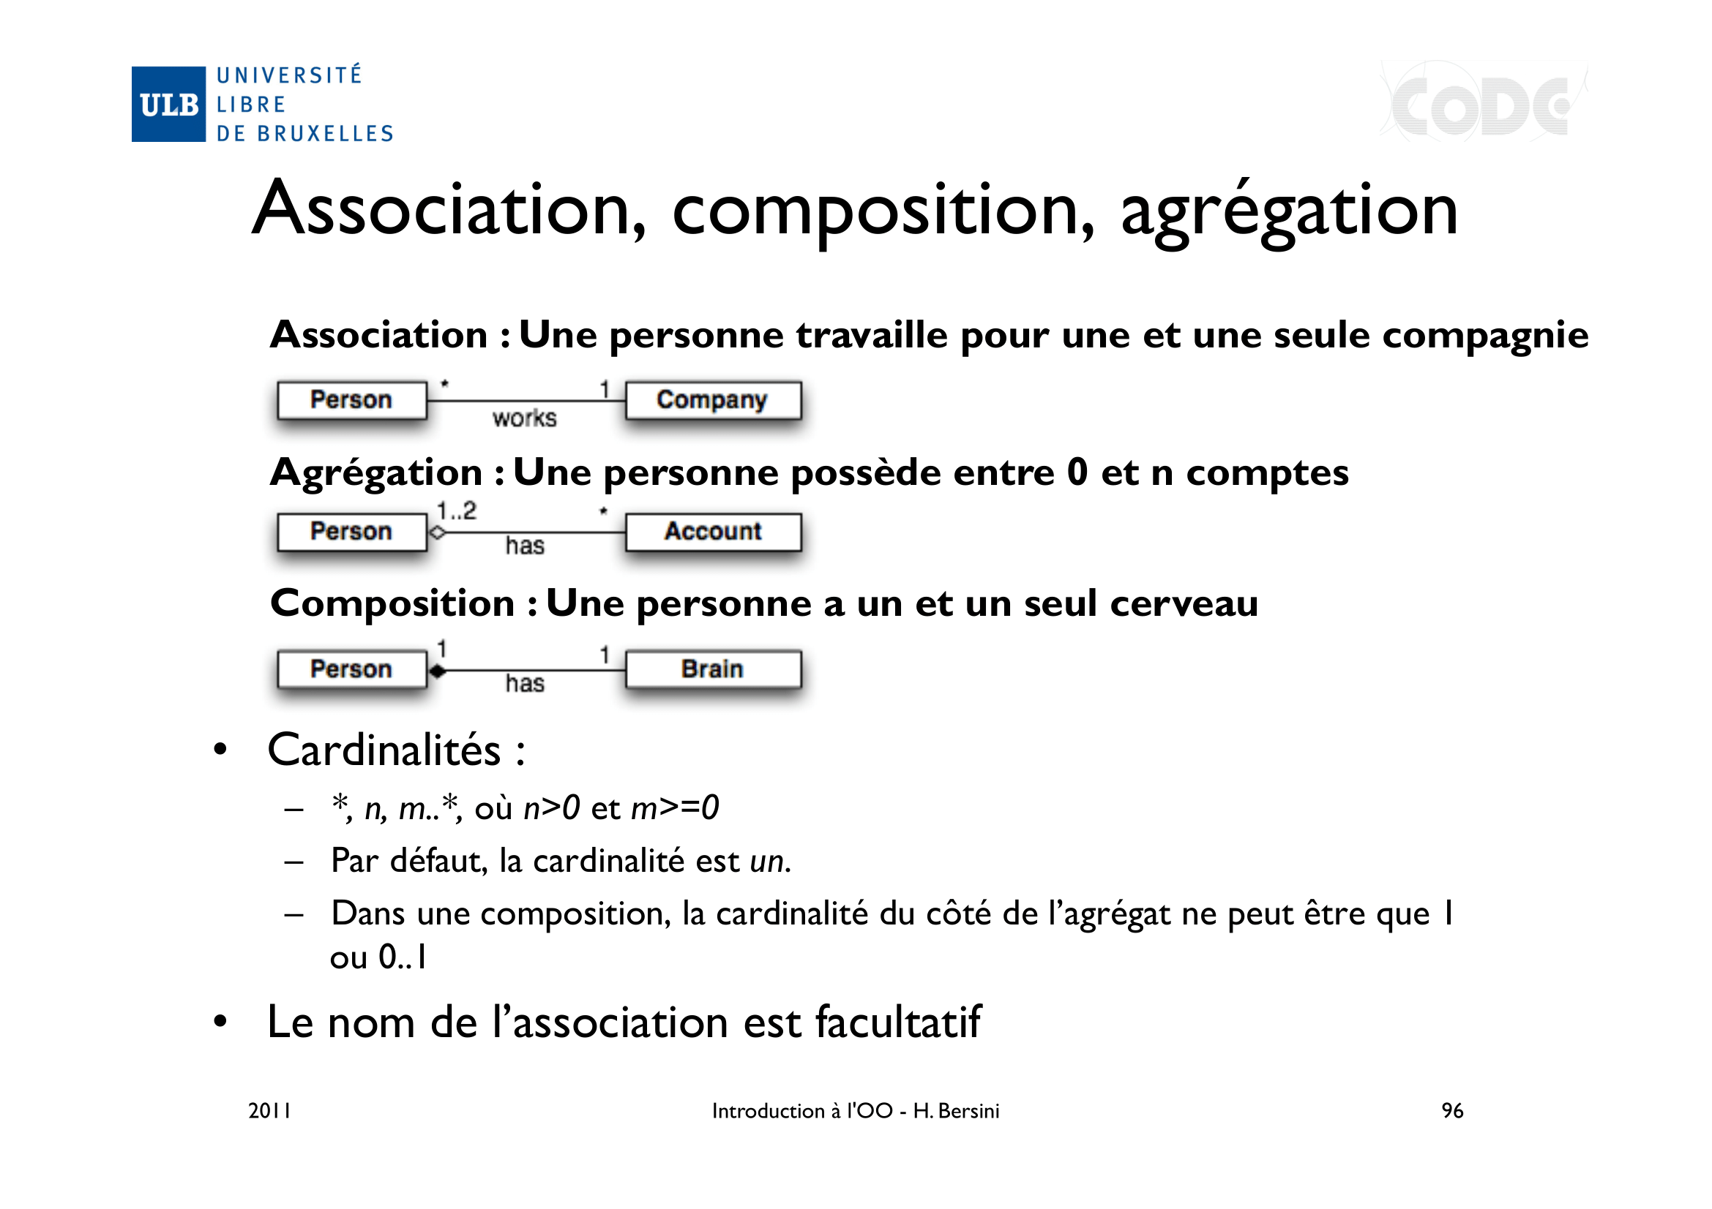

Slide 19
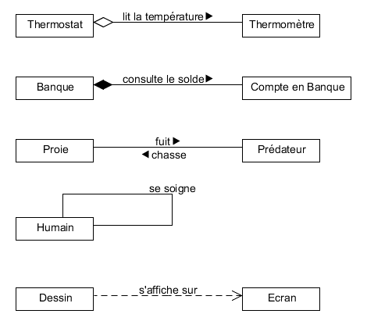

Associations entre classes
association directionnelle faible; agrégation
objet « thermostat » contient objet « thermomètre »
association directionnelle forte; composition
objet « banque » détruit => objet « compte en banque » détruit
association bidirectionnelle
réciprocité
auto-association
l'objet s'utilise lui-même (pour une autre fonction)
dépendance
méthode « s'affiche sur » exige argument : objet « écran »
Il s'agit ici de sémantique, et non de POO !

Slide 20
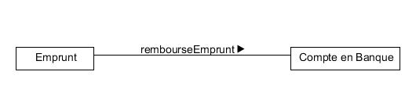
Messages entre objets
Le « message » est un outil de communication entre objets.
« Message » car il y a
Expéditeur
Destinataire
Tous les objets peuvent collaborer entre eux en s'envoyant des messages.
Développer une application "OO" consiste en :
définir un réseau de classes, donc d'objets
chacun chargé d'une tâche spécifique
en interactions par message
soit locaux
soit via internet
formant un tissu de relations

Slide 21
Section 13-33 : Association directionnelle forte

Slide 22
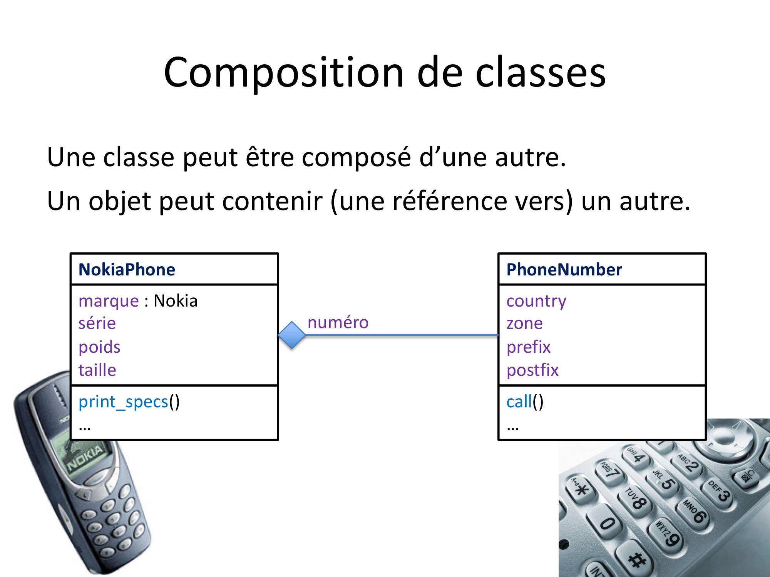

Slide 23
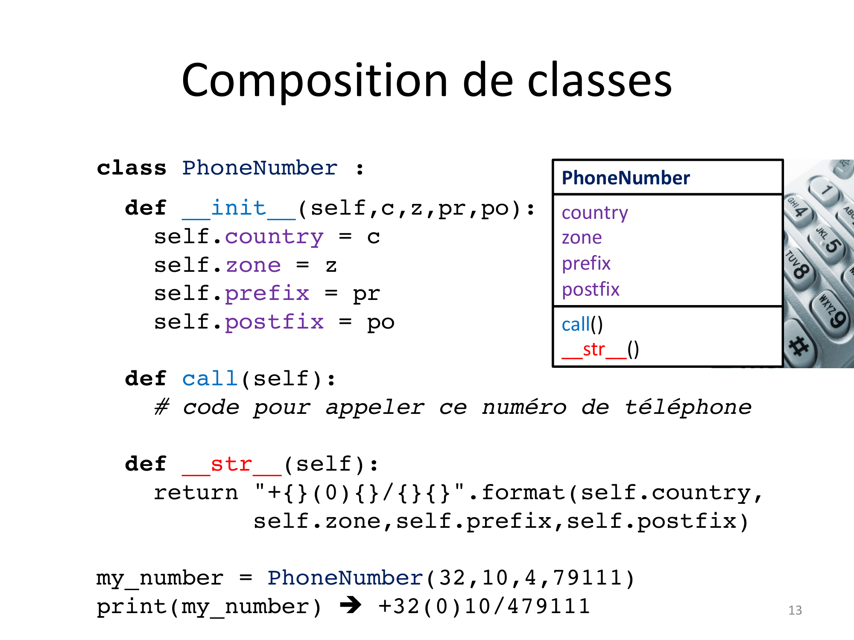

Slide 24
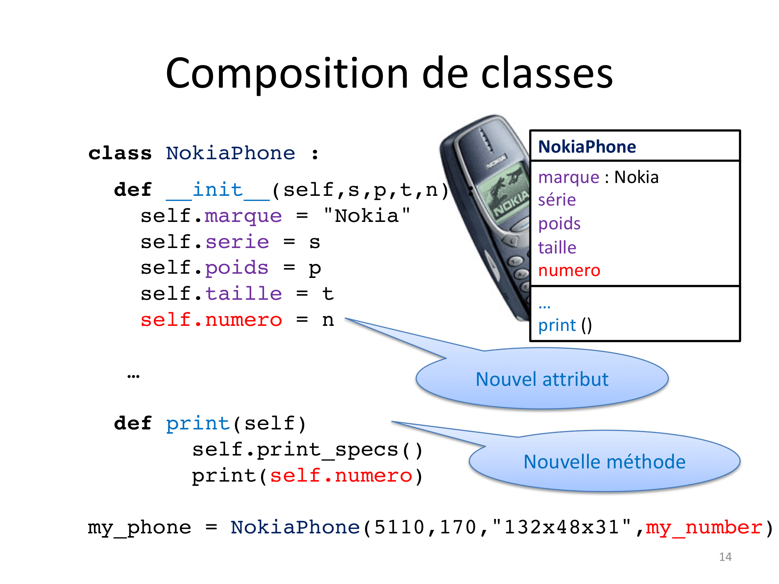

Slide 25
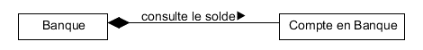
Exo 13-33-07 : Banque
b = Banque("Belfius")
b.ajouter_compte("Kim")
b.ajouter_compte("Sandra")
print(b)
banque de nom : Belfius
compte de Kim
compte de Sandra
b = None
compte de Kim détruit
compte de Sandra détruit
banque détruite
Ecrivez les classes Banque et Compte correspondant à ce scénario.
Remarque : le code appelant ne crée pas les objets Compte.

Slide 26
Exo 13-33-09 : École
Ecrivez le POO d'une école
L'école organise des bacheliers, ceux-ci constitués d'un ensemble de cours.
L'école organise un cours dans un bachelier en y inscrivant les étudiants.
Un étudiant peut se désinscrire d'un cours.
L'école peut renvoyer un étudiant.
L'écoel peut supprimer un cours.
Cf schéma, slide suivant
Scénario d'utilisation
Créer une école "IFC".
Créer un bachelier "BIG" avec trois cours:
Statistiques
Algorithmique
Database
Créer deux étudiants : Rudy et Ali.
Créer l'inscription de chaque étudiant à deux cours.
Rudy : algorithmique, database
Ali : database, statistiques
Imprimer l'état des inscriptions dans le bachelier BIG
par cours
par étudiant
Supprimer le cours d'Algorithmique.
Désinscrire l'étudiant Rudy du cours de Database
Renvoyer l'étudiant Ali.
Ajouter l'étudiant Youssef, inscrit à tous les cours.
Imprimer l'état des inscriptions.

Slide 27
Exo 13-33-09 : École
IFC
BIG
Statistiques
Liste Etudiants
Rudy
Ali
Liste Bacheliers
BII
Liste Cours
Base de données
Algorithmique
Rudy
Rudy
Ali
Ali
Algorithmique
Base de données
Liste Cours
Statistiques
Base de données
…

Slide 28
Exo 13-33-09 : École
nom : IFC
liste bacheliers:
bachelier : BIG
cours : statistiques
student : Rudy
student : Ali
cours : algorithmique
student : Rudy
cours : database
student : Rudy
student : Ali
bachelier : BII
cours : interface
cours : électronique
student : Rudy
liste étudiants:
student : Rudy : algorithmique, database, électronique, statistiques
student : Ali : database, statistiques

Slide 29
Section 13-34 : Association directionnelle faible

Slide 30
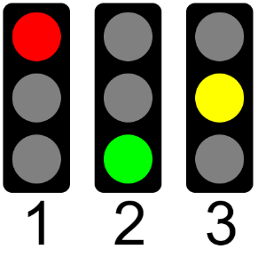
Exo 13-34-11 : one light, one car
Programmez un feu de signalisation lié à une voiture autonome
Définissez la classe Light
Définissez la classe Car
Le feu commande la voiture (méthodes start, stop)
Corrigés : 3 versions
attributs publics
attributs privés, get/set classique
attributs privés, get/set décorateur)
Output
Light: RED, follow Peugeot
Peugeot: waiting green light
Light: GREEN, follow Peugeot
Peugeot: running on the road
Light: YELLOW; follow Peugeot
Peugeot : running on the road
Light : RED, follow Peugeot
Peugeot : waiting green light
Light : GREEN, follow Peugeot
Peugeot : running on the road
Input
voiture_A = Car("Peugeot")
feu01 = Light(voiture_A)
print(feu01)
print(voiture_A)
for i in range(4):
feu01.change()
print(feu01)
print(voiture_A)

Slide 31

Exo 13-34-13 : two cars on the road
Deux voitures autonomes
Classe Car
Une voiture A est déclarée, en position 0 km, avec vitesse 120 km/h.
Une voiture B est déclarée, en position 10 km, avec vitesse 60 km/h.
Les deux voitures sont amies et liées.
Elles démarrent en même temps et vérifient à chaque instant laquelle est devant l'autre.
Input
# on déclare la voiture A voiture_A = Car("A") voiture_A.speed = 120 # on déclare la voiture B voiture_B = Car("B", 10) voiture_B.speed = 60 # on lie les deux voitures voiture_B.friend = voiture_A voiture_A.friend = voiture_B print(voiture_A) print(voiture_B) for i in range(6): # les voitures se mettent à rouler # duration = 1/12 h = 5 min voiture_A.duration = 1/12 voiture_B.duration = 1/12 print(voiture_A) print(voiture_B)

Slide 32
Exo 13-34-13 : two cars on the road
Output
A: 120km/h, 0.0h, 0.0km, B beyond me B: 60km/h, 0.0h, 10.0km, A behind me A: 120km/h, 0.1h, 10.0km, B beyond me B: 60km/h, 0.1h, 15.0km, A behind me A: 120km/h, 0.2h, 20.0km, B beyond me B: 60km/h, 0.2h, 20.0km, A beyond me A: 120km/h, 0.2h, 30.0km, B behind me B: 60km/h, 0.2h, 25.0km, A beyond me A: 120km/h, 0.3h, 40.0km, B behind me B: 60km/h, 0.3h, 30.0km, A beyond me A: 120km/h, 0.4h, 50.0km, B behind me B: 60km/h, 0.4h, 35.0km, A beyond me A: 120km/h, 0.5h, 60.0km, B behind me B: 60km/h, 0.5h, 40.0km, A beyond me

Slide 33
Section 13-35 : Association bi-directionnelle

Slide 34
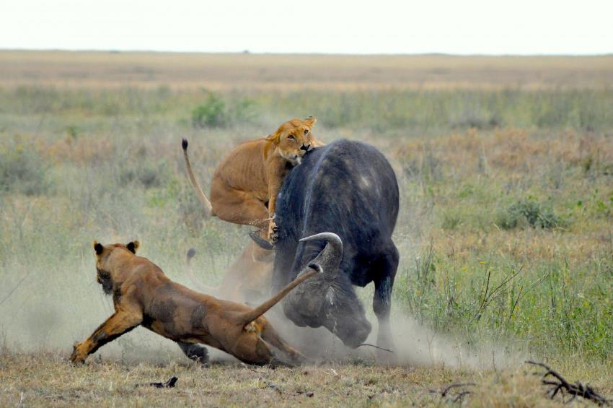
Exo 13-35-23 : Jungle
Ecrivez les classes Prey et Predator correspondant à ce scénario.
Un seul prédateur et une seule proie.
Remarque : le code appelant, que l'on pourrait comparer à la jungle, crée les objets Predator et Prey.

Slide 35
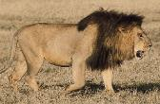

Exo 13-35-23 : Jungle
INPUT
lion = Predator(0) position 0
buffle = Prey(100) position 100
lion.set_prey(buffle)
buffle.set_predator(lion)
while True:
lion.move_to_prey()
buffle.escape()
if lion.prey_caught:
print("Bon appétit !")
break
OUTPUT
predator : 10 / prey : quiet 100
predator : 20 / prey : quiet 100
…
predator : 80 / prey : escaping 105
predator : 90 / prey : escaping 110
predator : 100 / prey : escaping 115
predator : 110 / prey : escaping 120
predator : 120 / predator caught prey
0
100

Slide 36

Exo 13-35-24 : Jungle
Ecrivez les classes Water, Prey et Predator correspondant aux spécifications suivantes :
Un lac se trouve à 150m, une proie à 100m et un prédateur à 0m.
Le lac contient une réserve d'eau infinie.
Les animaux se déplacent à leur rythme vers le lac (cf figure).
Quand un animal rencontre le lac, il s'y arrête pour y boire.
Le prédateur voit la proie quand celle-ci est à moins de 50m, et se met alors à courir vers elle pour l'attraper.
La proie voit le prédateur quand celui-ci est à moins de 25m, et se met alors à fuir.
Boire ou fuir, il faut choisir … la fuite. ;-)
0
100
150

Slide 37
Section 13-37 : Dépendance

Slide 38
Exo 13-37-03 : afficher un point
Point de départ : la classe Point
On veut afficher un objet Point de deux manières
Soit textuel
Soit graphique
On crée un objet spécifiquement dédié à l'affichage
Soit instance de class TextOutput,
Soit instance de class GraphicalOutput
Classe basée sur le module Tkinter
Télécharger et faire tourner 13-37-03.py

Slide 39
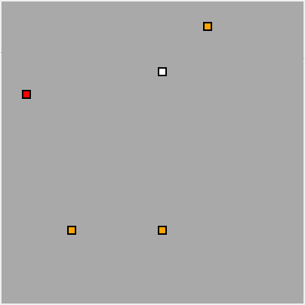
Exo 13-37-03 : les deux outputs
Output ? 1 pour texte, 2 pour graphique 1
Point(9,2) ; distance à l'origine = 9.22
Point(3,7) ; distance à l'origine = 7.62
Point(5,5) ; distance à l'origine = 7.07
Point(9,5) ; distance à l'origine = 10.30
Point(1,10) ; distance à l'origine = 10.05
Point(11,2) ; distance à l'origine = 11.18
Point(5,7) ; distance à l'origine = 8.60
Point(7,5) ; distance à l'origine = 8.60
Point(11,5) ; distance à l'origine = 12.08
Point(3,10) ; distance à l'origine = 10.44
…
Output ? 1 pour texte, 2 pour graphique 2

Slide 40
Exo 13-37-03 : principes
objets TextOutput et GraphicalOutput
Ils gèrent l'affichage
Initialisé dans .__init__()
Ils bufferisent les objets Point à afficher
méthode .append()
Tout s'affiche en une fois avec print()
méthode magique .__str__()
objet Point
Il est défini par deux coordonnées x et y modifiables.
Méthodes .__init__() et .forward()
L'output est fourni en paramètre à la création de l'objet.
Il ne se préoccupe plus de son affichage.
Plus de méthode magique .__str__()

Slide 41
Chapitre 13-5 Famille de classe
Taxonomie
Héritage
Types d'héritage
Polymorphisme
Class abstraite
Héritage multiple

Slide 42
Section 13-51 : Héritage
taxonomie
parent
enfant
À lire

Slide 43
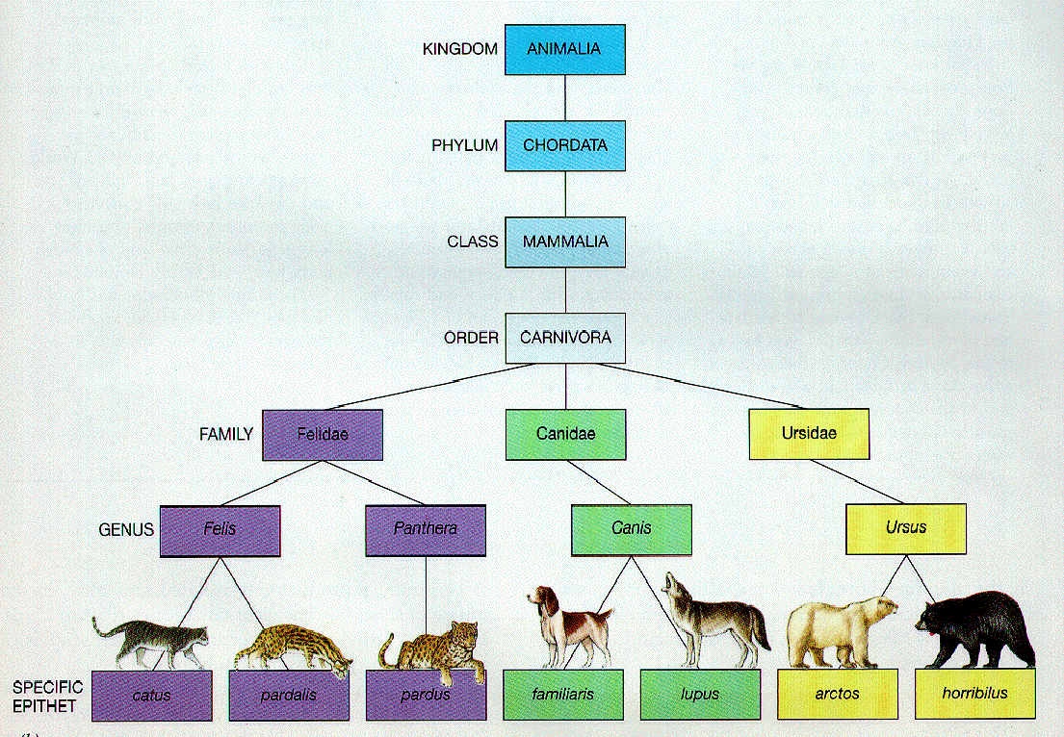
Taxonomie
L'héritage permet une représentation taxonomique des classes.

Slide 44
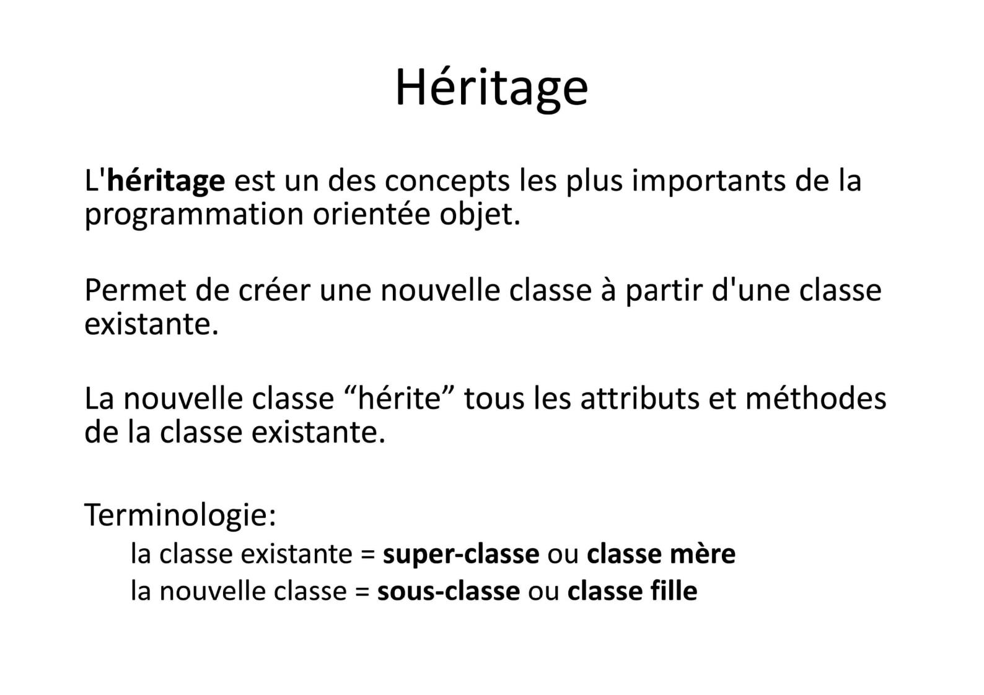

Slide 45
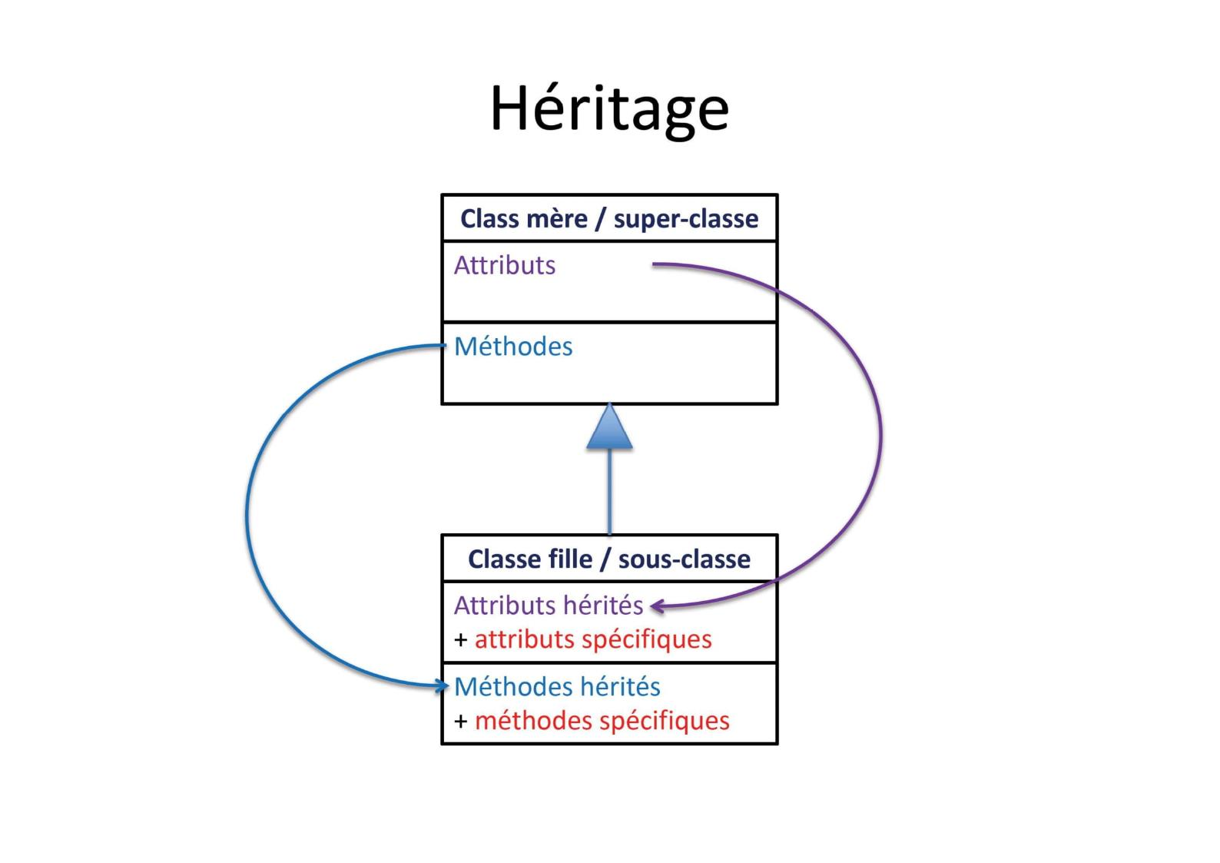

Slide 46
Avantages et inconvénients de l'héritage
Avantages de l'héritage
Économie de représentation
Clarification du problème
Ré-emploi
Stabilité
Framework de développement
Inconvénients de l'héritage
Dispersion du code
Lisibilité affaiblie

Slide 47
Exo 13-51-01 : le compte en banque "Renaissance"
A la Renaissance, on ne pouvait que déposer ou retirer de l'argent à la banque
Class "Compte"
Attributs
Titulaire
Solde
Méthodes
Déposer()
Retirer()
Scénario
kim_c = Compte("Kim")
kim_c.deposer(1000)
print(kim_c)
Output
owner : Kim; balance : 1000

Slide 48
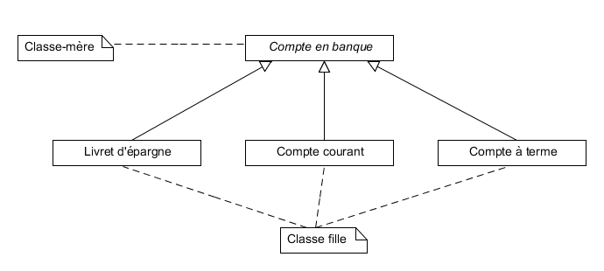
Héritage

Slide 49
Héritage
classe-mère
« Compte en banque »
classes-filles
« Livret d'épargne », « compte courant » et « compte à terme »
Les classes-filles héritent de tous les attributs et méthodes de la classe-mère
par exemple, le livret d'épargne comme le compte courant et le compte à terme ont tous un solde.
Les classes-filles vont par contre implanter des attributs et méthodes plus spécialisées.
par exemple, le livret d'épargne a un taux d'intérêt plus élevé que le compte courant
ou, le livret ne peut jamais avoir un solde négatif.

Slide 50
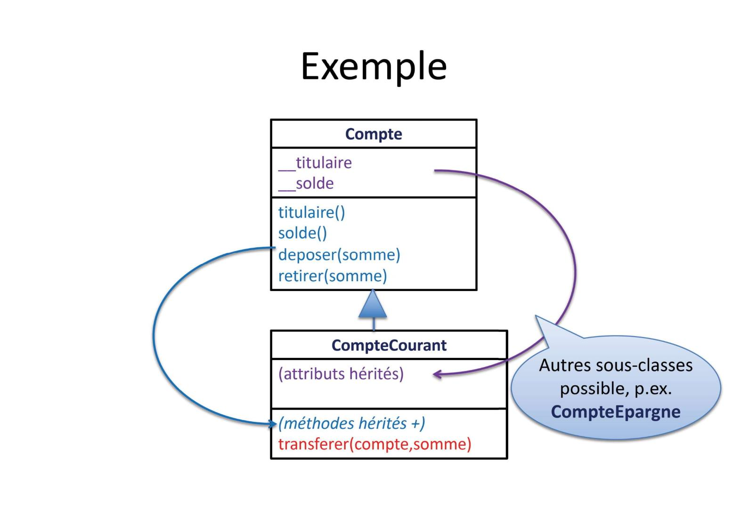

Slide 51
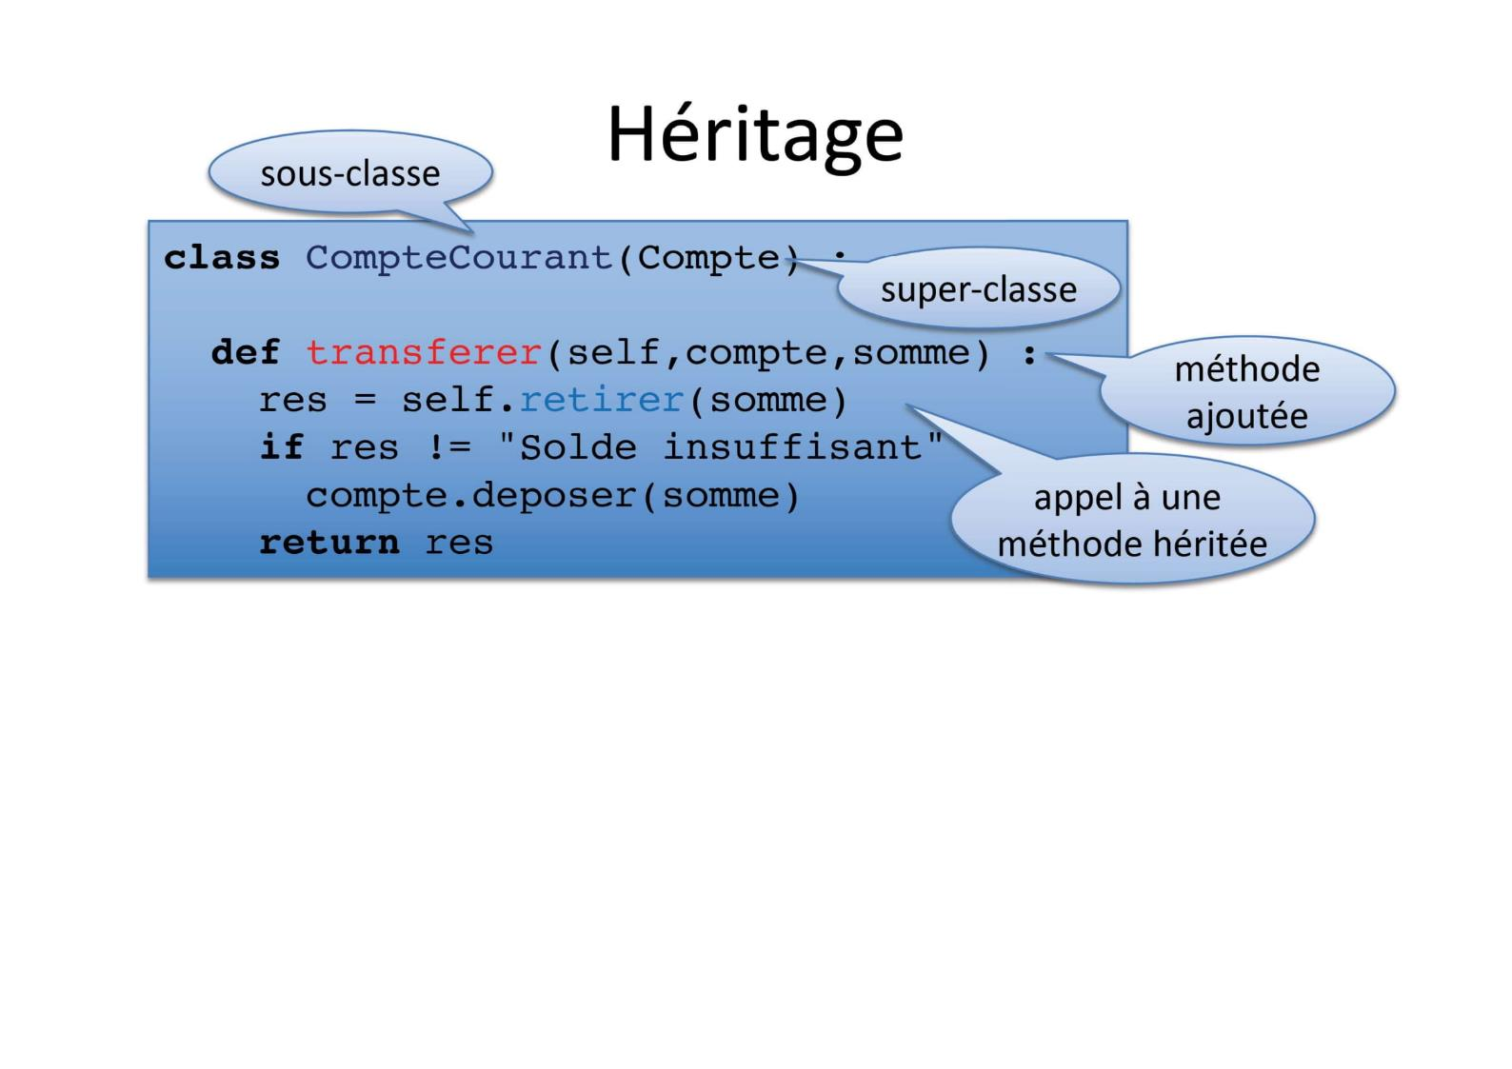

Slide 52
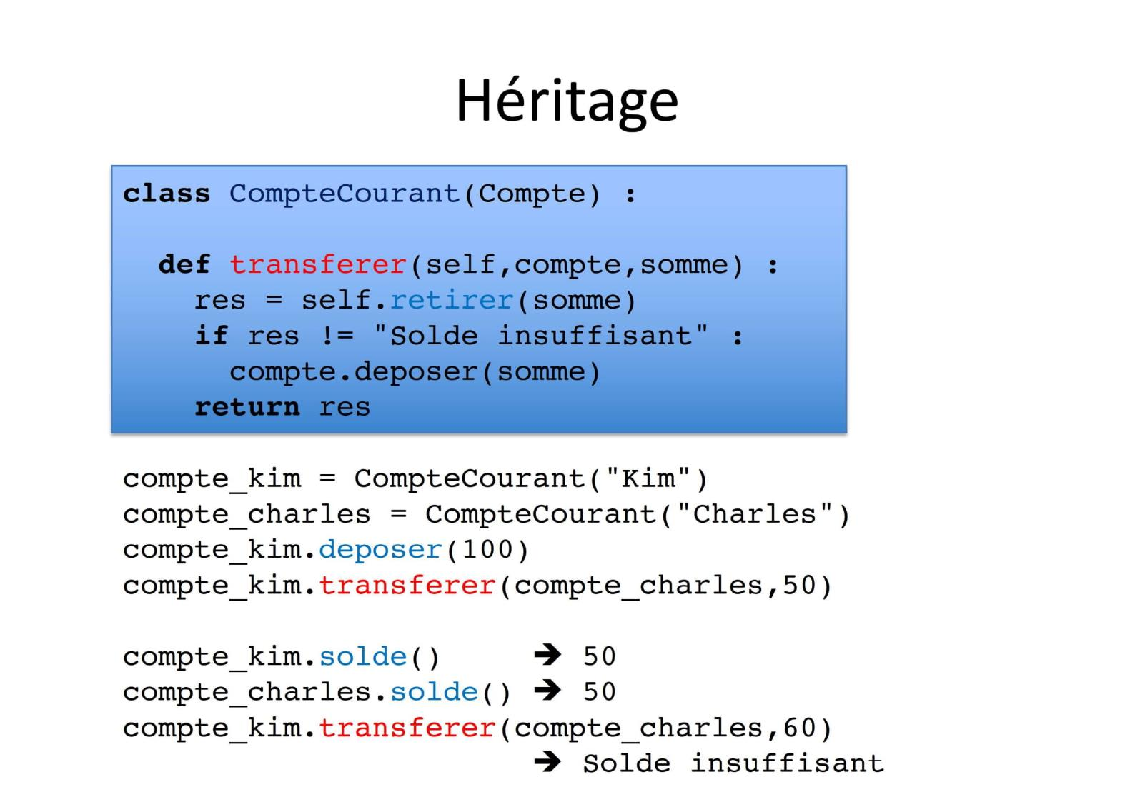

Slide 53
Exo 13-51-02 : le compte en banque moderne
Le compte en banque moderne permet également de transférer de l'argent sur un autre compte.
Class "CompteCourant"
Enfant de "Compte"
Méthode
.transférer()
Scénario
kim_c = Compte("Kim")
kim_c.deposer(1000)
glo_c = Compte("Glo")
kim_c.transferer(glo_c, 150)
print(kim_c)
print(glo_c)
Output
owner:Kim; balance:850
owner:Glo; balance:150

Slide 54
Section 13-52 : Redéfinition des attributs et des méthodes
Attributs hérités
Méthodes héritées
Super()

Slide 55
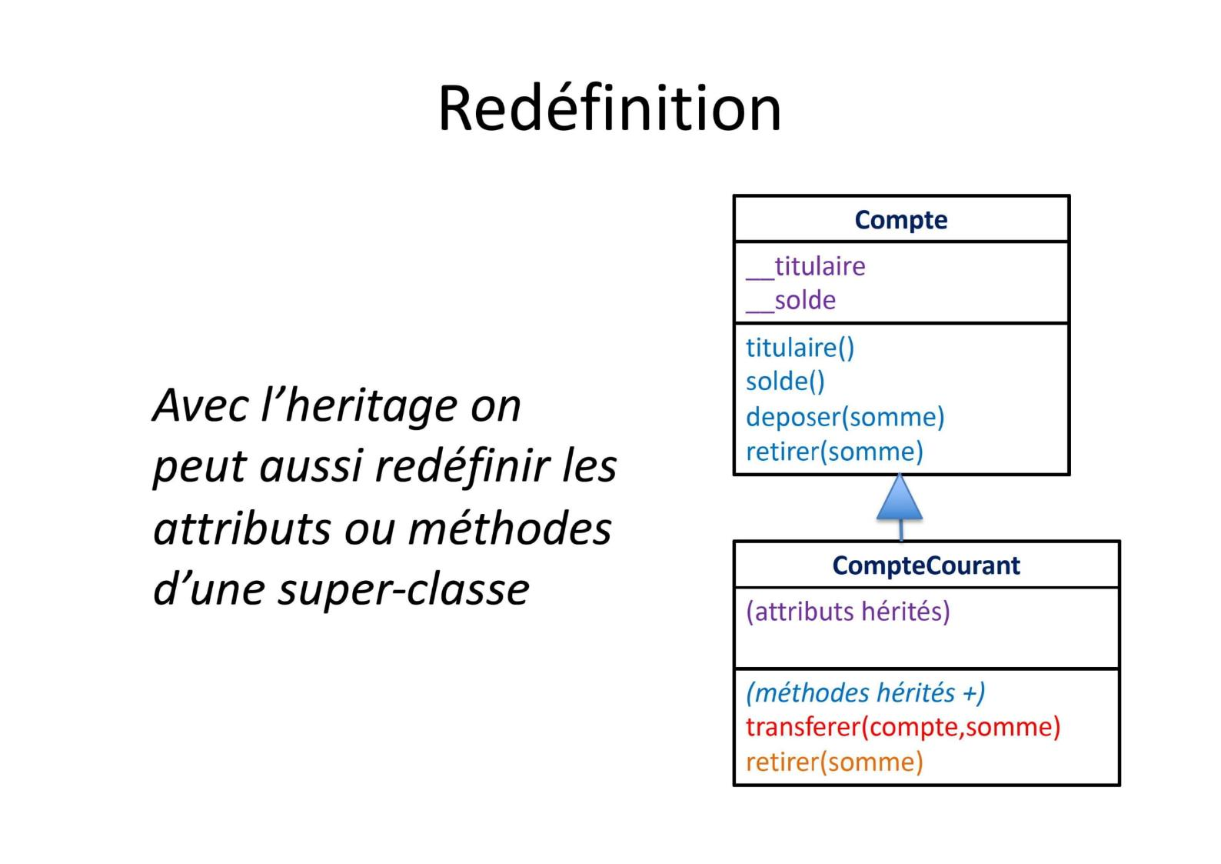

Slide 56
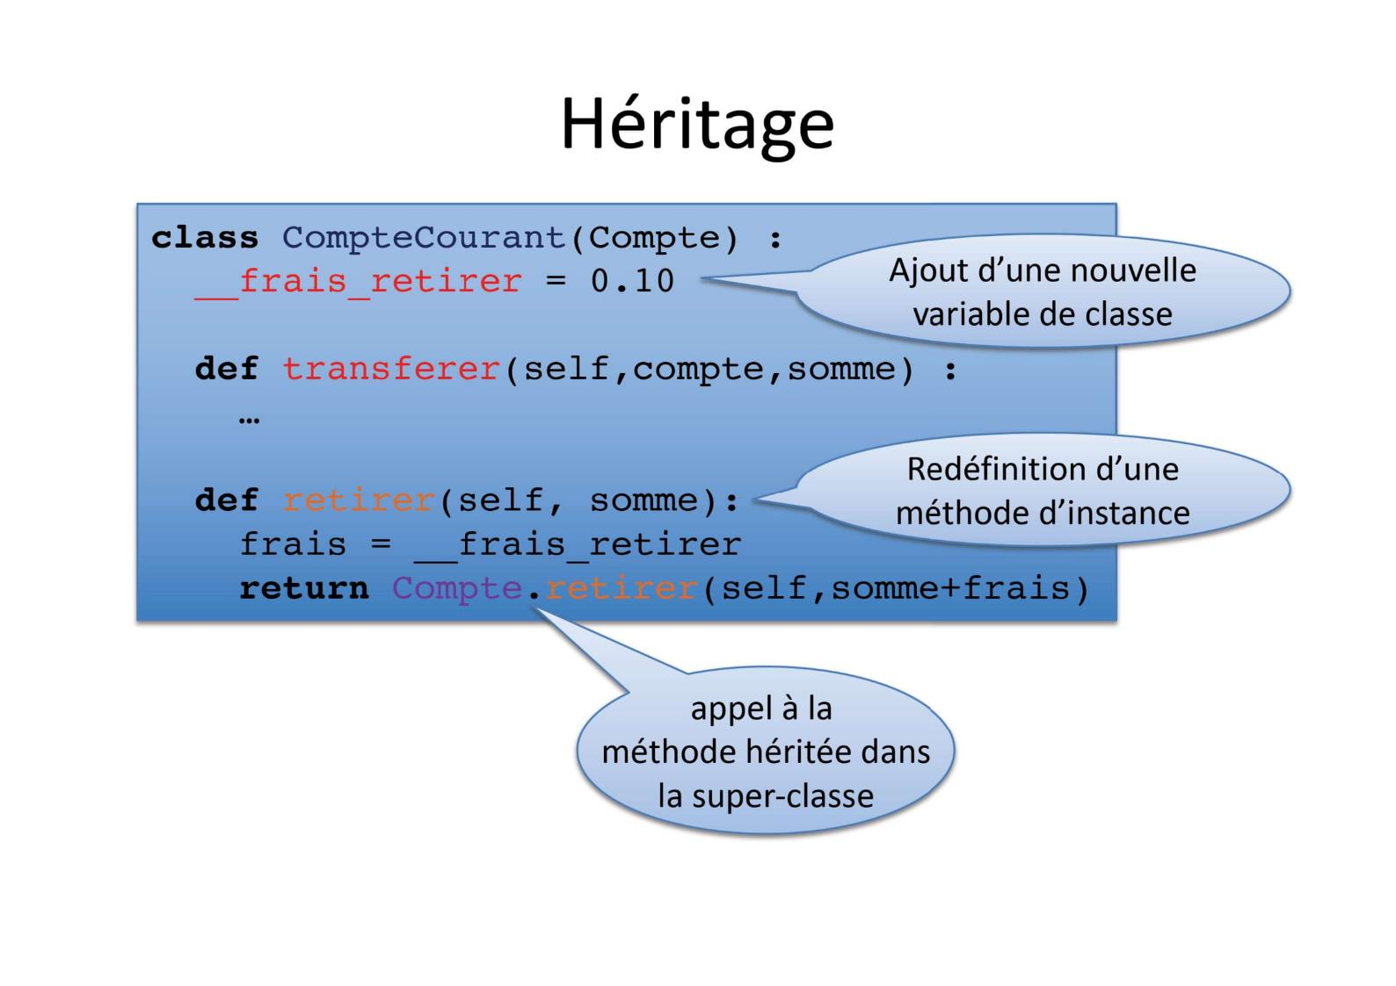

Slide 57
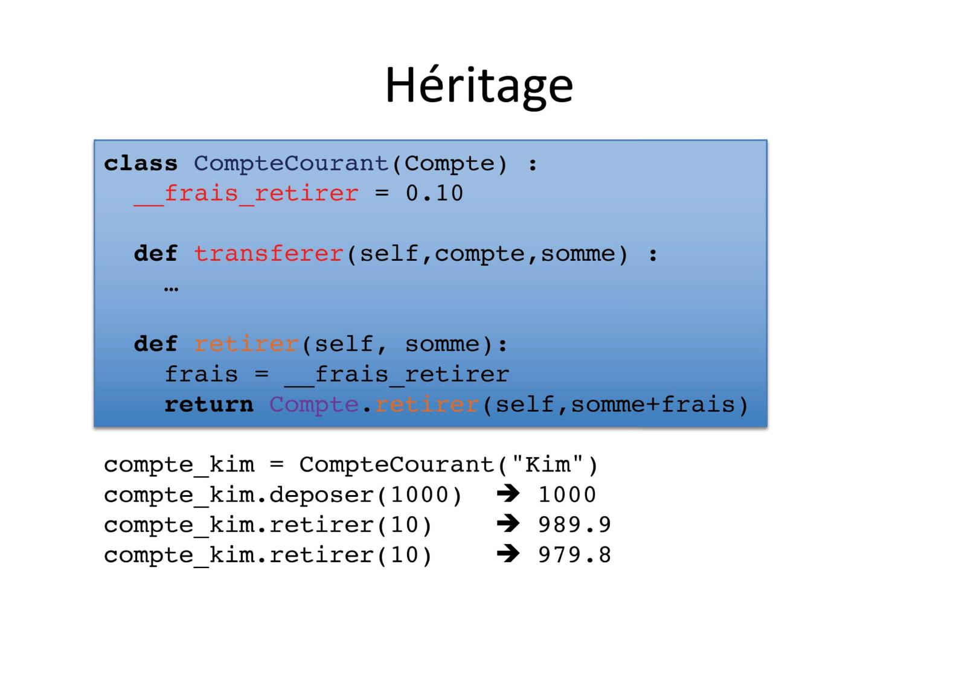

Slide 58
Exo 13-52-03 : le compte en banque moderne, avec frais de retrait
Des frais de 1 € par retrait ou transfert sont comptés.
Class "CompteCourant"
Attribut
Frais = 1 €
Scénario
kim_c = CompteCourant("Kim")
kim_c.deposer(1000)
glo_c = CompteCourant("Glo")
kim_c.transferer(glo_c, 150)
kim_c.retirer(200)
print(kim_c)
print(glo_c)
Output
owner:Kim; balance:648
owner:Glo; balance:150

Slide 59
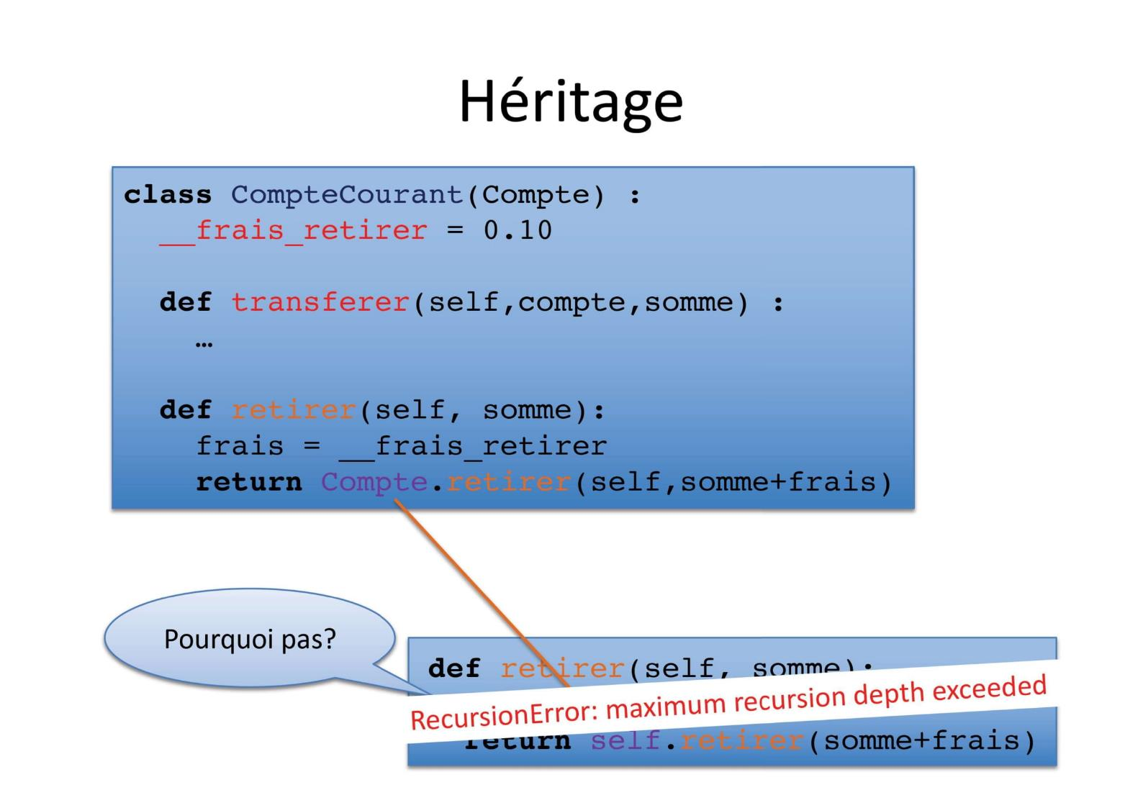

Slide 60
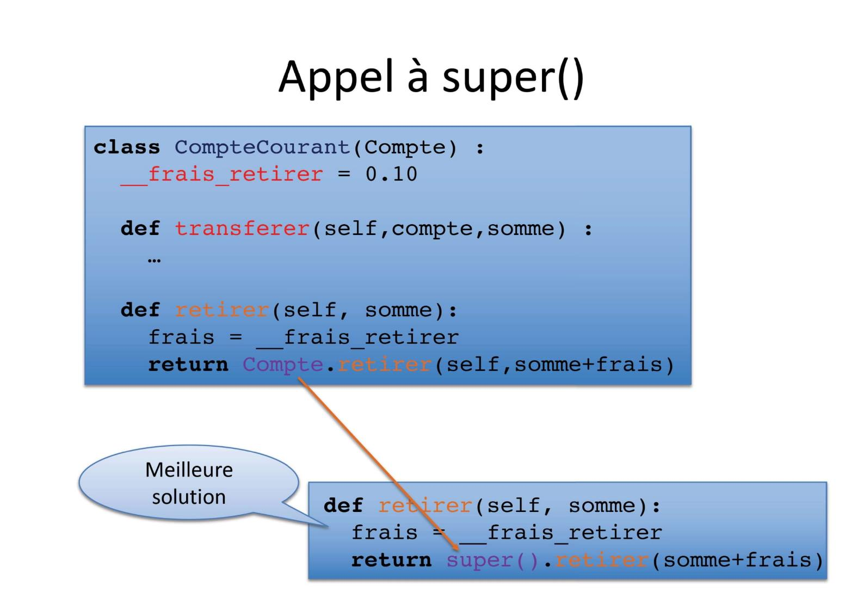

Slide 61
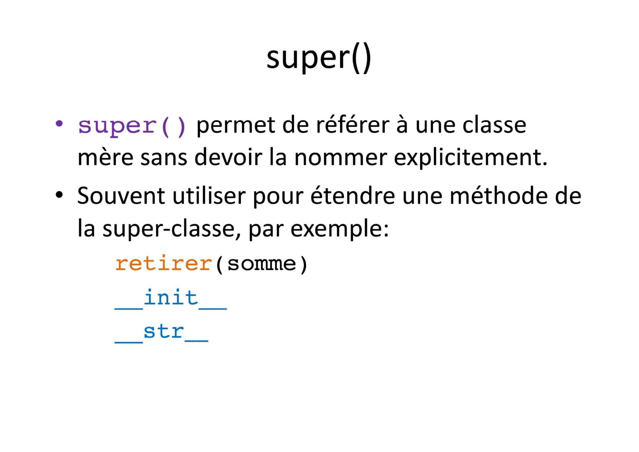

Slide 62
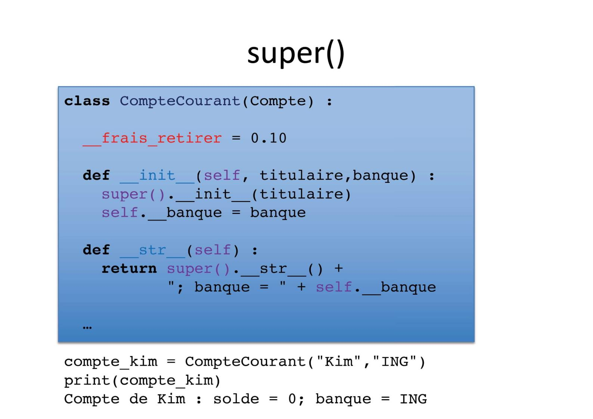

Slide 63
Python super() function
Dans la classe enfant, nous pouvons faire référence à la classe parent en utilisant la fonction super().
La fonction super() renvoie un objet temporaire de la classe parent qui nous permet d'appeler une méthode de classe parent à l'intérieur d'une méthode de classe enfant.
Avantages
Le programmeur ne doit pas mentionner explicitement le nom de la classe parente pour accéder à ses méthodes.
Utilisation dans les héritages simples et multiples.
Réutilisation du code

Slide 64
Exo 13-52-05a : Python super() function
class Company:
def company_name(self):
return 'Google'
class Employee(Company):
def info(self):
Calling the superclass method using super()function
c_name = super().company_name()
print("Jessa works at", c_name)
Creating object of child class
emp = Employee()
emp.info()
OUTPUT
Jessa works at Google

Slide 65
Exo 13-52-05b : le compte en banque moderne, avec frais de retrait + super()
Reprendre exo 13-03-03
Class "CompteCourant"
Implanter super()
Scénario (inchangé)
kim_c = Compte("Kim")
kim_c.deposer(1000)
glo_c = Compte("Glo")
kim_c.transferer(glo_c, 150)
kim_c.retirer(200)
print(kim_c)
print(glo_c)
Output
owner:Kim; balance:648
owner:Glo; balance:150

Slide 66
Section 13-53 : Héritage varié …
Single inheritance
Multilevel inheritance
Hierarchical Inheritance
Hybrid Inheritance

Slide 67
Exo 13-53-04 : les quadrilatères
Comment classer ces quadrilatères ?
Raisonnement :
Question : forme 1 est-elle une forme 2 ?
Si oui : alors forme 1 hérite de forme 2

Slide 68
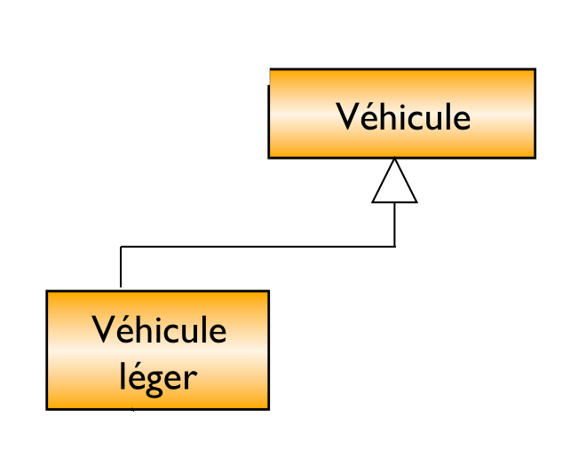
Héritage en Python : Single inheritance
Une classe enfant hérite d'une classe monoparentale.

Slide 69
Exo 13-53-08a : single inheritance
Base class
class Vehicle:
def vehicle_info(self):
print('Vehicle')
Child class
class Car(Vehicle):
def car_info(self):
print('Car')
Create object of Car
car = Car()
access Vehicle's info
using car object
car.vehicle_info()
car.car_info()
OUTPUT
Vehicle class
Car class

Slide 70
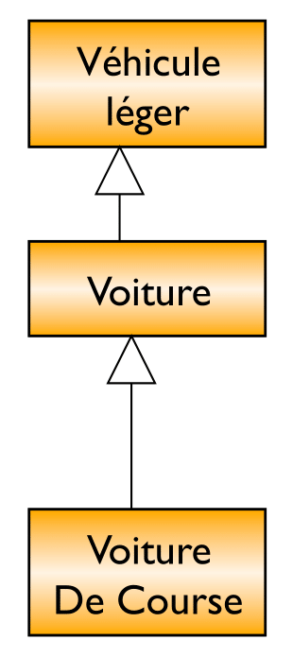
Héritage en Python : Multilevel inheritance
Une classe hérite d'une classe enfant.
Supposons trois classes A, B, C.
A est la superclasse
B est la classe enfant de A
C est la classe enfant de B.
"chaîne de classes" ou "héritage à plusieurs niveaux"

Slide 71
Exo 13-53-08b : multilevel inheritance
# Base class
class Vehicle:
def vehicle_info(self):
print('Vehicle')
# Child class
class Car(Vehicle):
def car_info(self):
print('Car')
# Child class
class SportsCar(Car):
def sports_car_info(self):
print('SportsCar')
# Create object of SportsCar
s_car = SportsCar()
# access Vehicle's and Car info using SportsCar object
s_car.vehicle_info()
s_car.car_info()
s_car.sports_car_info()
OUTPUT
Vehicle class
Car class
SportsCar class

Slide 72
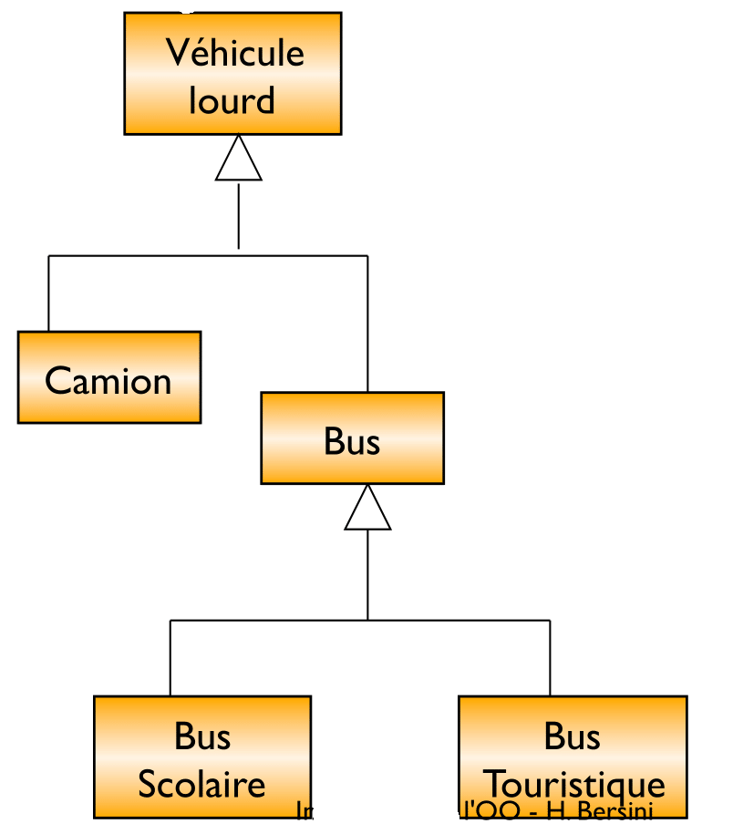
Héritage en Python : Hierarchical inheritance
Plus d'une classe enfant est dérivée d'une seule classe parent.
Il y a une classe parent et plusieurs classes enfants.

Slide 73
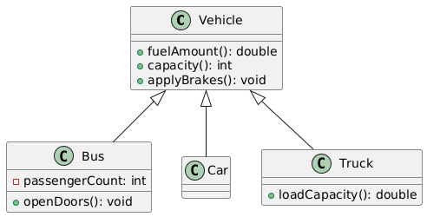
Exo 13-53-08c : hierarchical inheritance

Slide 74
Exo 13-53-08c : hierarchical inheritance
class Vehicle:
def info(self):
print("This is Vehicle")
class Car(Vehicle):
def car_info(self, name):
print("Car is:", name)
class Truck(Vehicle):
def truck_info(self, name):
print("Truck is:", name)
obj1 = Car()
obj1.info()
obj1.car_info('BMW')
obj2 = Truck()
obj2.info()
obj2.truck_info('Ford')
OUTPUT
This is Vehicle
Car name is: BMW
This is Vehicle
Truck name is: Ford

Slide 75
Attributs "protégés" vs public ou privé
Attribut public
accessible depuis tous les objets, en dehors de la classe frais_retrait = 0
Attribut privé
accessible seulement dans sa propre classe __codedacces = "abcd"
Attribut protégé
accessible seulement dans sa classe et les classes enfants _type = "Renaissance"
Sample: exo 13-03-09a
Implémentation différente suivant le langage :
Python : attributs protégés émulés (non implantés)
Java, PHP : attributs protégés implantés
Les discussions perdurent entre les "pro" et les "con" des attributs protégés

Slide 76
Exo 13-53-09b : les comptes en banque modernes : c-courant, c-épargne
Le retrait d'argent suit des règles différentes en fonction du type de compte
Compte Renaissance
Seulement dépôt et retrait
Solde négatif interdit - refus émis quand le retrait rend le solde négatif
Compte Courant
Solde négatif autorisé - avertissement émis quand le solde devient négatif
Compte Epargne
Solde négatif interdit - refus émis quand le retrait rend le solde négatif
Intérêt créditeur de 1%
Scénario
kim_cc = CompteCourant("Kim")
kim_cc.deposer(200)
kim_cc.retirer(500)
print(kim_cc)
scénario similaire pour Compte Renaissance et Compte Epargne
Output
Kim (CC) : solde de 200
Kim (CC) : solde de -302
Kim (CE) : solde de 200
Kim (CE) : solde insuffisant
Kim (CE) : solde de 200

Slide 77
Exo 13-53-11 : classes Vehicle et Bus
Créer une classe parent Vehicle
Attributs d'objet name et max_speed
Passage par le constructeur
Print : Name: Tesla, Speed: 180
Créez une classe enfant Bus qui héritera de tous les attributs et méthodes de la classe Vehicle.
Pas d'attribut ou de méthode spécifique à Bus
Créez un objet Bus qui héritera de toutes les variables et méthodes de la classe Vehicle.
Print : Name: Volvo, Speed: 120

Slide 78
Exo 13-53-12 : classes Vehicle et Bus
Partir de l'exo précédent
Donnez à tous les véhicules une couleur blanche
Attribut de classe : color
Print : Name: Tesla, color : white Name: Volvo, color: white
Donnez aux véhicules une capacité de places assises
Vehicle : 4 places assises
Bus : 50 places assises
Attribut de classe : seating_capacity
Print : Name: Tesla, seats : 4 Name: Volvo, seats : 50

Slide 79
Exo 13-53-13 : classes Vehicle et Bus
Partir de l'exo précédent
Calculez le tarif de location de chaque véhicule :
tarif par défaut = nombre places assises * 50 €
tarif bus = nombre places assises * 50 € + majoration 10%
méthode fare() à définir dans les deux classes Vehicle et Bus
Print Name: Tesla, Tarif : 200 Name: Volvo, Tarif : 2750.0

Slide 80
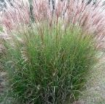
Exo 13-53-24 : Fauna & Resource
Reprenez l'exo 13-35-23 avec les trois instances des classes Water, Prey et Predator.
Etablissez l'héritage et supprimez tout le code redondant.
Créez une classe Fauna
Prey et Predator en deviennent les classes-filles.
Créez une classe Resource
Water en devient la classe-fille
Créez la classe Archaeplastida sous la classe Resource.
Spécifications supplémentaires :
La proie mange la plante
L'eau est disponible en quantité limitée.
La plante est disponible en quantité limitée.
Les animaux gagnent en énergie en mangeant ou en buvant.
Les animaux perdent leur énergie en marchant ou, encore plus, en courant.
Sans énergie, les animaux ne peuvent plus se déplacer.
Prévoir une méthode draw() qui affiche l'état de l'objet.
0
50
100
150

Slide 81
Fonctions Python intéressantes
type( <object> )
isinstance( <object> )
issubclass( <child>, <parent> )

Slide 82

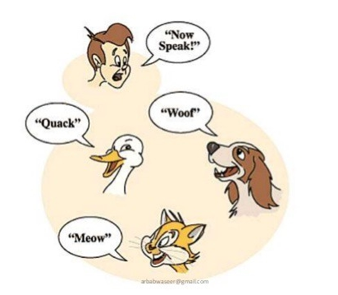
Section 13-55 : Classe abstraite & Polymorphisme

Slide 83
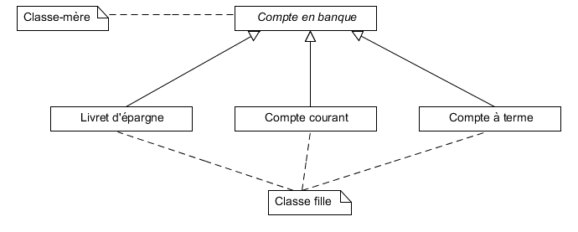
Classe abstraite
Dans certains cas, la classe-mère ne peut pas être instanciée
La classe mère est dite "classe abstraite"
Seules les classes-filles peuvent être instanciées.
Exemple
À notre époque, il n'est plus question d'ouvrir un compte en banque de type "Renaissance".
Pourtant, il faut le conserver car il est le père des comptes modernes. Ses attributs et méthodes restent utilisés.
Si vous voulez ouvrir un compte en banque, vous devez vous contenter d'un livret d'épargne, d'un compte courant ou d'un compte à terme.
Le compte "Renaissance" est décrété obsolète.

Slide 84
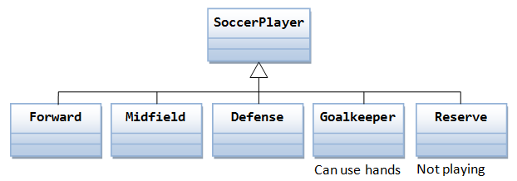
L'équipe de football (soccer)

Slide 85
Class abstraite en Python
De base, pas de classe abstraite en Python.
Utiliser le module Abstract Base Classes (ABC)
Architecture: decorator
Attribut abstrait : decorator @abstractproperty
Méthode abstraite : decorator @abstractmethod
Sample: exo 13-55-02

Slide 86
Exo 13-55-05 : les comptes en banque modernes : c-courant, c-épargne
Reprendre l'exo 13-33-09
Le compte Renaissance est déclaré obsolète. Plus personne ne peut ouvrir un tel compte. Sa classe reste mère des comptes courant et épargne, mais devient abstraite.
Adaptez le code en conséquence.
A quelle(s) méthode(s) applique-t-on le decorator @abstractmethod ?
Scénario
kim_cc = CompteCourant("Kim")
kim_cc.deposer(200)
kim_cc.retirer(500)
print(kim_cc)
scénario similaire pour Compte Epargne
scénario similaire pour Compte Renaissance => ERREUR !

Slide 87
Polymorphisme en POO
Approche
Plusieurs classes
Même structure
Mêmes attributs
Même nom de méthodes
Mais définis différemment !
Première implantation
Classes indépendantes
Sample: exo 13-05-07

Slide 88
Polymorphisme : exo 13-55-07
class Cat:
def __init__(…):
self.name = name
self.age = age
def info(self):
print(…)
def make_sound(self):
print("Meow")
class Dog:
def __init__(…):
self.name = name
self.age = age
def info(self):
print(…)
def make_sound(self):
print("Bark")
# MAIN
animal_l = [ Cat("Kitty", 2.5), Dog("Fluffy", 4) ]
for animal in animal_l:
animal.info()
animal.make_sound()

Slide 89
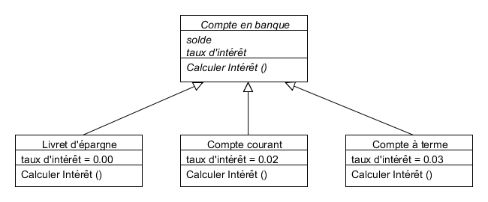
Polymorphisme
Exemple : calcul de l'intérêt
sur tous les comptes bancaires
mais d'une façon propre à chaque type de compte (courant, épargne, à terme).
Corollaire direct de l'héritage.

Slide 90
Polymorphisme en POO
Approche
Plusieurs classes
Même structure
Mêmes attributs
Même nom de méthodes
Mais définis différemment !
Première implantation
Classes indépendantes
Deuxième implantation
Utiliser ensemble l'héritage et l'abstraction, ça vous dit?
Classes filles d'une classe abstraite
Sample : exo 13-05-08

Slide 91
Polymorphisme : exo 13-55-08
class Animal(ABC): def __init__(…): self.name = name self.age = age def info(self): print(…) @abstractmethod def make_sound(self): pass
class Cat(Animal): type = "cat" def make_sound(self): print("Meow") class Dog(Animal): …
# MAIN animal_l = [ Cat("Kitty", 2.5), Dog("Fluffy", 4) ] …

Slide 92
Exo 13-55-09 : les comptes en banque modernes : c-courant, c-épargne
Reprendre l'exo 13-35-09
Développez une structure OO polymorphique.
Méthodes abstraites
.déposer()
.retirer()
.transférer()
Scénario
kong_cc = CompteCourant("Kong")
kong_cc.deposer(50)
kim_cc = CompteCourant("Kim")
kim_cc.deposer(200)
kim_cc.transferer(kong_cc, 100)
kim_cc.retirer(500)
print(kim_cc) # -402
kim_ce = CompteEpargne("Kim")
kim_ce.deposer(200)
kim_ce.transferer(kong_cc, 100) # error
kim_ce.retirer(500) # error
print(kim_ce) # 200
print(kong_cc) # 150

Slide 93


Section 13-57 : Héritage multiple

Slide 94
Exo 13-57-04 : les quadrilatères
Comment classer ces quadrilatères ?

Slide 95
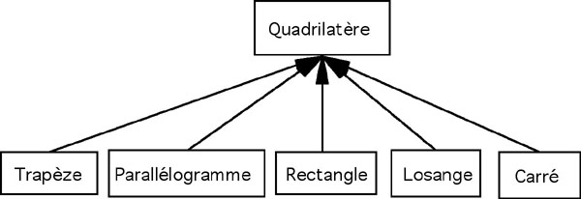
Exo 13-57-04 : les quadrilatères
Que pensez-vous de ce modèle de classes ?

Slide 96
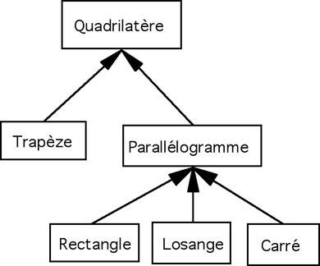
Exo 13-57-04 : les quadrilatères
Ou de celui-ci ?

Slide 97
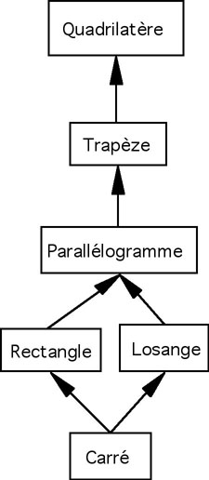
Exo 13-57-04 : les quadrilatères
Encore mieux ?
Réfléchissez à des assertions telles que :
Le trapèze est-il un quadrilatère ?
OUI => héritage
Le trapèze est-il un carré ?
NON => le trapèze n'hérite pas du carré
Le carré est-il un trapèze ?
OUI => héritage

Slide 98
Exo 13-57-04 : les quadrilatères
4 côtés
2 côtés parallèles
2 autres côtés parallèles
4 côtés égaux (4 angles égaux)
Plus en détail
4 angles droits
What else ?
Héritage multiple.

Slide 99
Exo 13-57-04 : les quadrilatères : en Python
class Quadrilatere:
quatreCotes = True
class Trapeze(Quadrilatere):
deuxCotesPar = True
class Parallelo(Trapeze):
deuxAutresCotesPar = True
class Losange(Parallelo):
quatreCotesEgaux = True
clas Rectangle(Parallelo):
quatreAnglesDroits = True
class Carre(Losange, Rectangle):
pass

Slide 100
Dangers de l'héritage multiple
Gare aux attributs et méthodes définis dans les deux classes parentes.
Exo 13-57-06
Héritage multiple de Carre, enfant de Rectangle et Losange
Attribut name défini dans Rectangle et Losange
Le dump affiche la valeur de l'attribut name de Losange, pas de Rectangle. Pourquoi ?

Slide 101
Chapitre 13-9 : Révisions
Rien que des exos ;-)

Slide 102
Exo 13-91 : HTML Page Builder
Pour chacun des exercices suivants
Ecrivez les classes
correspondant au code Python donné
produisant le code HTML donné
En utilisant tous les mécanismes de l'héritage classique
pas de polymorphisme
pas d'héritage multiple

Slide 103
Exo 13-91-02
html_o = HtmlPageBuilder()
div_o = HtmlDiv()
div_o.contents = "Hello World"
html_o.append(div_o)
print(html_o)
# dév. intermédiaire
print(div_o)
<html>
<head></head>
<body>
<div> Hello World </div>
</body>
</html>
# dév. intermédiaire
<div> Hello World </div>

Slide 104
Exo 13-91-04
html_o = HtmlPageBuilder()
div1_o = HtmlDiv("Hello World")
html_o.append(div1_o)
div2_o = HtmlDiv("Hello You")
html_o.append(div2_o)
pre1_o = HtmlPre("I'am "pre".")
html_o.append(pre1_o)
print(html_o)
<html>
<head></head>
<body>
<div>Hello World</div>
<div>Hello You</div>
<pre>I am "pre".</pre>
</body>
</html>

Slide 105
Exo 13-91-06
builder = HtmlPageBuilder()
div0 = HtmlDiv("Hi ! ")
builder.append(div0)
div1 = HtmlDiv("Hello World")
div0.append(div1)
div2 = HtmlDiv("Hello You")
div0.append(div2)
pre1 = HtmlPre("""I'm "pre".""")
div0.append(pre1)
print(builder)
<html>
<head></head>
<body>
<div> Hi !
<div>Hello World</div>
<div>Hello You</div>
<pre>I am "pre".</pre>
</div>
</body>
</html>

Slide 106
Exo 13-91-08
builder = HtmlPageBuilder()
section = HtmlSection()
builder.append(section)
div1 = HtmlDiv("Hello World")
section.append(div1)
div2 = HtmlDiv("Hello You")
section.append(div2)
pre1 = HtmlPre("""I'm "pre".""")
section.append(pre1)
print(builder)
<html>
<head></head>
<body>
<section>
<div>Hello World</div>
<div>Hello You</div>
<pre>I am "pre".</pre>
</section>
</body>
</html>

Slide 107
Exo 13-92 : droits d'accès
Une application web propose différents niveaux d'accès pour ses utilisateurs.
Chaque rôle possède des droits spécifiques, et certains rôles étendent les droits d'autres rôles.
Déterminez la hiérarchie de classes.
diagramme UML
nom de classe
méthodes
remarque : certains rôles peuvent avoir plusieurs parents

Slide 108
Exo 13-92 : droits d'accès : les rôles
Visiteur
Membre
Consulter les contenus publics de l'application.
Ni publier ni interagir avec les contenus.
Consulter les contenus publics de l'application.
Publier des contenus (articles, images, etc.).
Commenter les contenus publiés par d'autres utilisateurs.

Slide 109
Exo 13-92 : droits d'accès : les rôles
Administrateur
Consulter les contenus.
Publier des contenus.
Supprimer des contenus.
Avertir les utilisateurs.
Bannir des utilisateurs de l'application.
Modifier les rôles des autres utilisateurs
ex: promouvoir un Membre en Modérateur
Modifier les contenus publiés par les Contributeurs.
Ne pas commenter les contenus.

Slide 110
Exo 13-92 : droits d'accès : les rôles
Modérateur
Éditeur
Consulter les contenus.
Publier des contenus.
Commenter les contenus.
Supprimer des contenus inappropriés.
Avertir les utilisateurs en cas de manquement aux règles.
Consulter les contenus.
Publier des contenus.
Modifier les contenus publiés par d'autres Contributeurs.
Ne pas commenter les contenus.

Slide 111
Exo 13-92 : droits d'accès : les rôles
Contributeur
Analyste
Consulter les contenus.
Publier des contenus.
Ne pas commenter les contenus.
Consulter les contenus.
Consulter les statistiques
Ne pas publier de contenu.

Slide 112
visiteur
contributeur
analyste
membre
éditeur
modérateur
admin

Slide 113
Visiteur - .consulter()
X(ABC)
.supprimer()
.avertir()
Contributeur
.publier()
Analyste
- .gen_stats()
Membre
- .commenter()
Éditeur
- .mod_cont()
Modérateur
Admin
.bannir()
.mod_role()

Slide 114
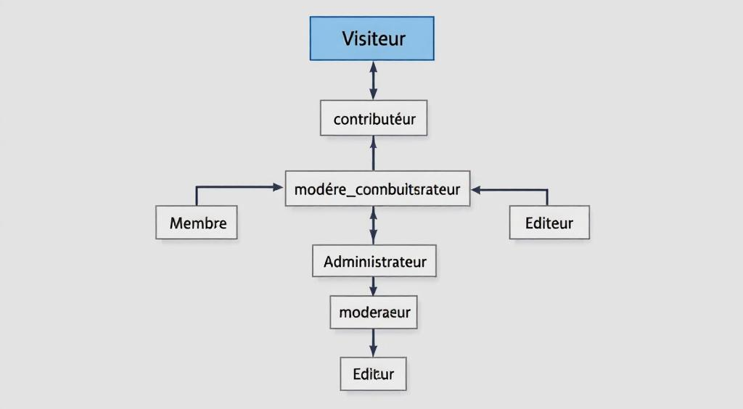
Exo 13-92 : esquisse de réponse (incorrecte)
UML : nom de classe uniquement

Slide 115
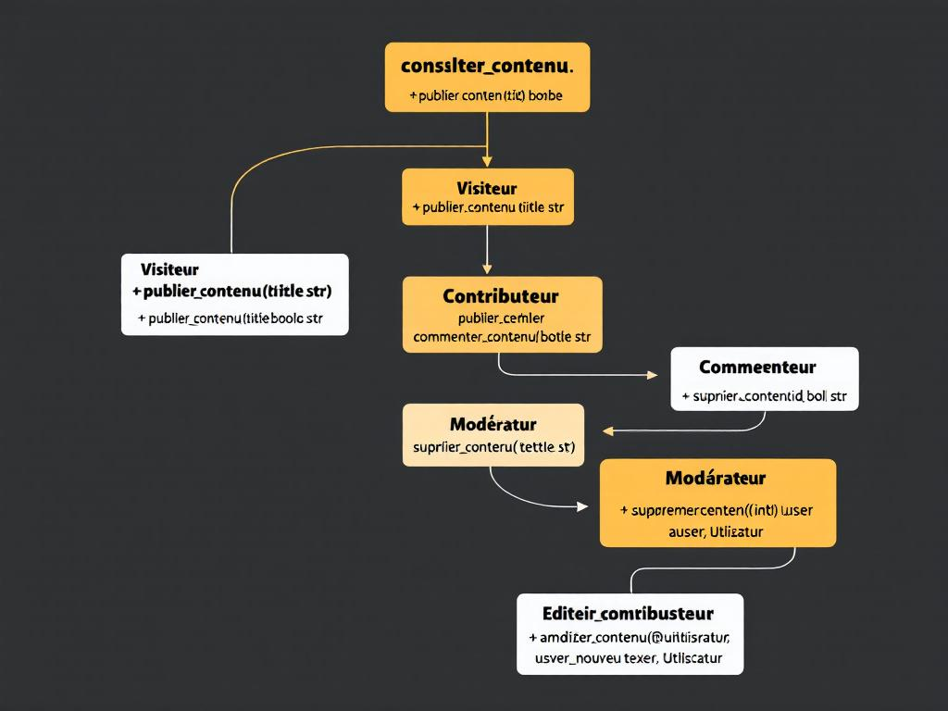
Exo 13-92 : esquisse de réponse (incorrecte)
UML :
nom de classe + méthodes

